Slide 1
Dimostra la tua competenza e ottieni il giusto riconoscimento con le credenziali Microsoft 🤓
Marco Obinu – aka.ms/omegamadlab

Slide 3


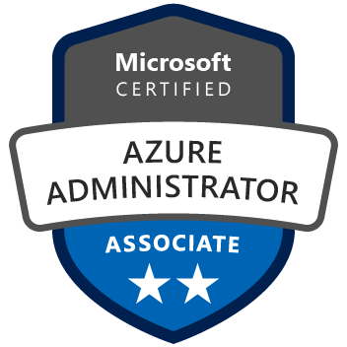



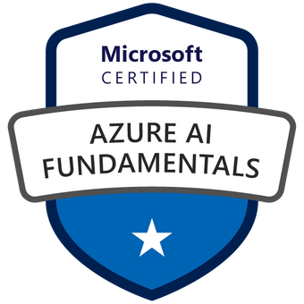
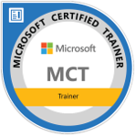

Azure Techical Trainer @ Microsoft
Geek to the 🦴
Based in Genova, Italy
20+ years of experience in IT
💘 Azure & Data platform
Founder of Turchin – the community for Azure Lovers in Genova
Former Microsoft MVP (Azure)
🛠️DIY-addicted
🍺lover
Contact: marco.obinu@omegamadlab.com
Social: https://aka.ms/omegamadlab
Opinions are my own

Slide 4
Agenda
Quale percorso intraprendere?
Cosa sono le credenziali MS?
Dove si trova il materiale di studio?
Che tipo di account mi serve?
Come si sostiene un assessment?
Come si sostiene un esame?
Qual è il periodo di validità di una certificazione, e come si rinnova?

Slide 5
Quale percorso intraprendere?
Aka.ms/pathways

Slide 6
Cosa sono le credenziali MS?

Slide 7
Credenziali Microsoft
Certificazione
Misura più competenze
Si consegue passando uno o più esami in ambiente controllato, composti da domande ed eventualmente prove pratiche
È verificabile online e “fa curriculum”
È a pagamento
Ha un periodo di validità e deve essere rinnovata
Applied Skill
Misura una competenza verticale
Si consegue passando un assessment pratico, in ambiente non controllato
È verificabile online e “fa curriculum”
Ad oggi è gratuita
Ad oggi non ha una data di scadenza

Slide 8
Dove si trova il materiale di studio?
Aka.ms/learn

Slide 9
Come si sostiene un assessment?

Slide 10
Che tipo di account mi serve?

Slide 11
Come si sostiene un esame?

Slide 12
Qual è il periodo di validità di una certificazione, e come si rinnova?

Slide 13
Link utili
https://aka.ms/pathways
https://aka.ms/learn
https://learn.microsoft.com/en-us/credentials/

Slide 14

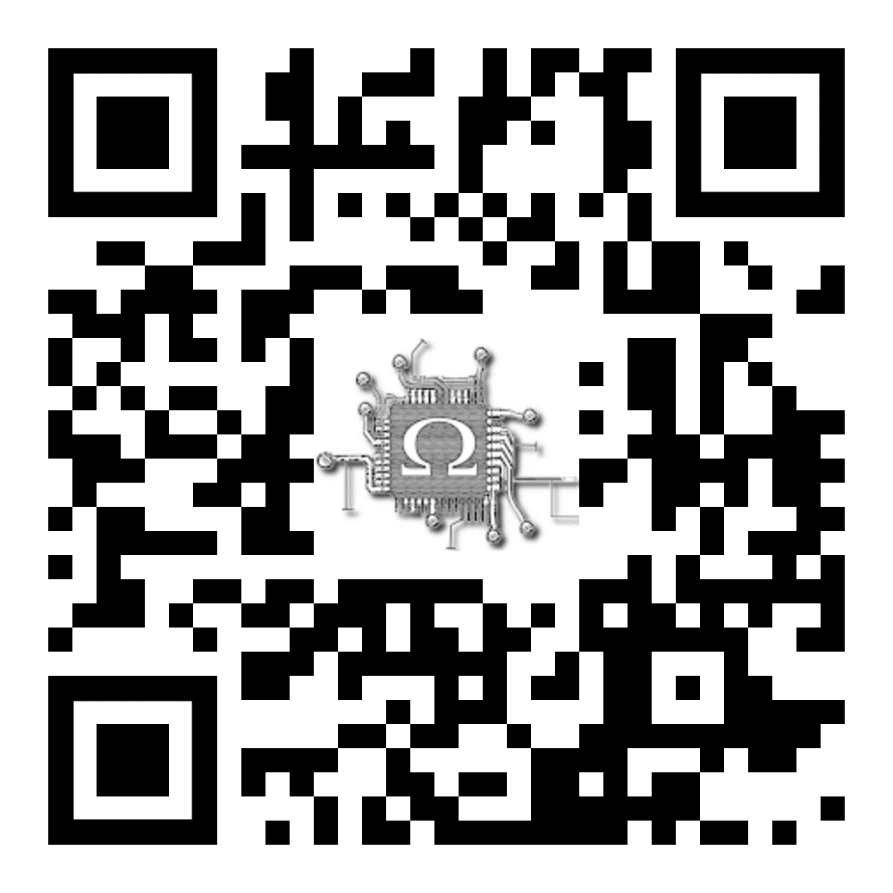
Q&A
Let’s keep in touch!!!
https://aka.ms/OmegaMadLab
This Photo by Unknown Author is licensed under CC BY

